Slide 1

CHÀO MỪNG QUÝ THẦY, CÔ
VÀ CÁC EM HỌC SINH

Slide 2
OÂ CHÖÕ BÍ MAÄT
8.Trong rễ cây họ đậu có vi khuẩn gì có lợi ?
7.Đối với thức ăn giàu chất xơ, dự trữ bằng
phương pháp?
3.Sự tăng lên về khối lượng và kích thước
được gọi là gì?
2.Vật nuôi ăn thức ăn protein vào dạ dày tiêu hóa
và biến đổi thành chất gì?
6.Kiếu chuồng nuôi nào mang lại
hiệu quả kinh tế cao?
1.Một loại sản phẩm dùng phòng bệnh
cho vật nuôi
4.Khi tiêm vắc xin cho vật nuôi, cơ thể sinh ra ?
5.Chọn ghép đôi giữa con đực và con cái
để cho sinh sản gọi là?
1
V A C X I N

2
A X I T A M I N

3
S I N H T R U O N G

4
K H A N G T H E

5
C H O N P H O I

6
H A I D A Y

7
K I E M H O A

8
N O T S A N

T
T H U Y S A N
A
U
N
H
Y
S


Slide 3
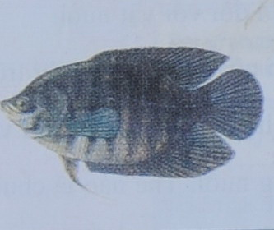
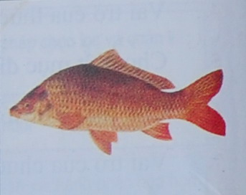
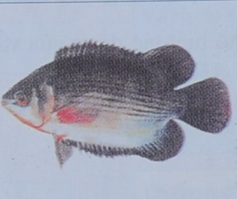
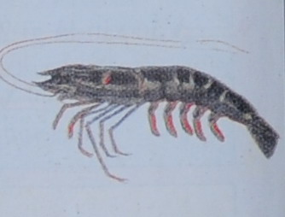
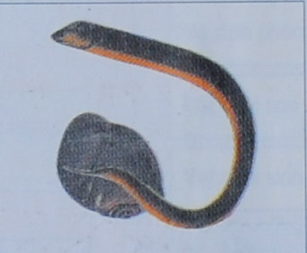
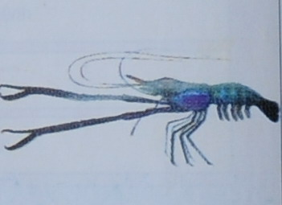
PHẦN 4
THỦY SẢN
Vai trò, nhiệm vụ của nuôi
thủy sản
- Môi trường nuôi thủy sản
- Thức ăn của cá
Chăm sóc, quản lí và phòng trị
bệnh cho động vật thủy sản
Thu hoạch, bảo quản và chế
biến sản phẩm thủy sản
Bảo vệ môi trường và nguồn
lợi thủy sản

Slide 4
Ngày dạy: 12/04/2021
CHƯƠNG I
ĐẠI CƯƠNG VỀ KĨ THUẬT NUÔI THỦY SẢN
Bài 49: VAI TRÒ, NHIỆM VỤ
CỦA NUÔI THỦY SẢN

Slide 5
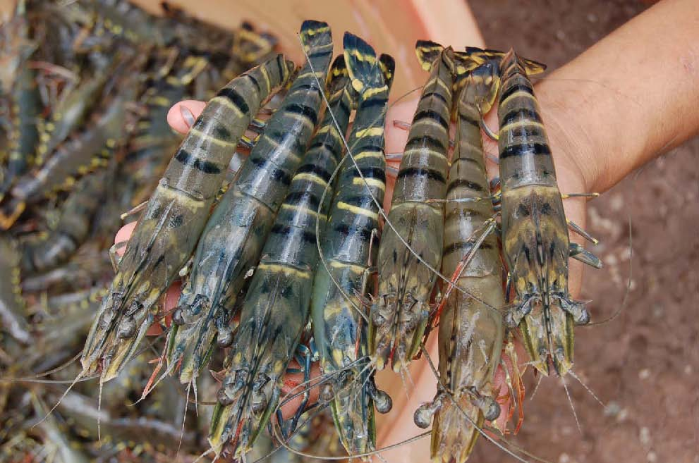
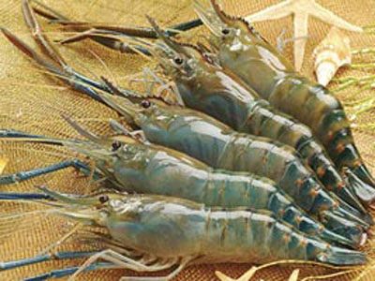
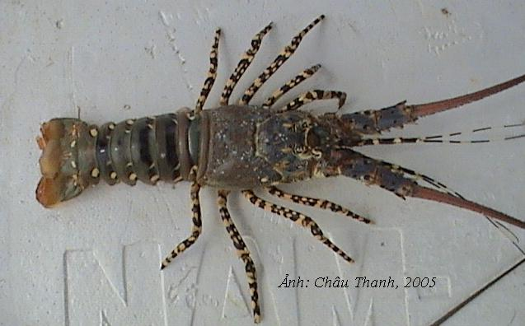
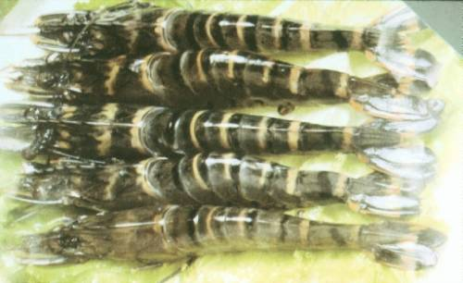
NUÔI TÔM
Tôm càng xanh
Tôm hùm
Tôm sú

Slide 6
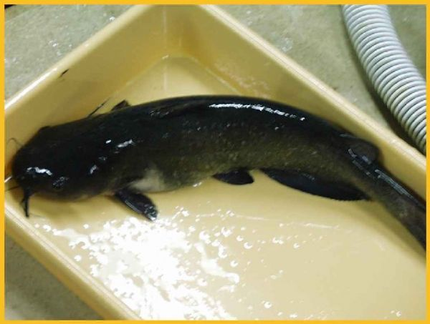
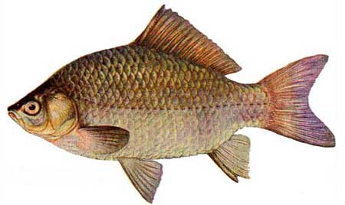
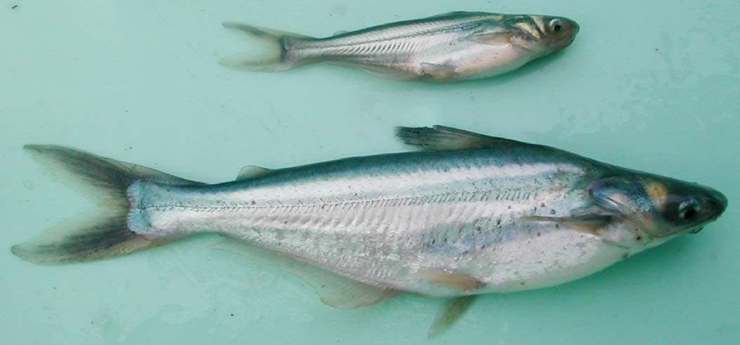
CÁ NƯỚC NGỌT
CÁ DIẾC
CÁ TRÊ
CÁ TRA

Slide 7
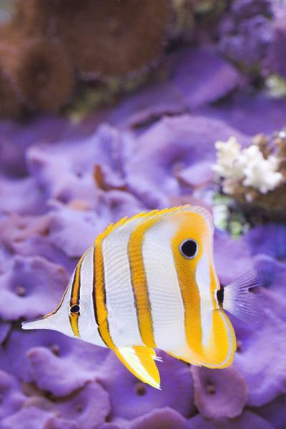
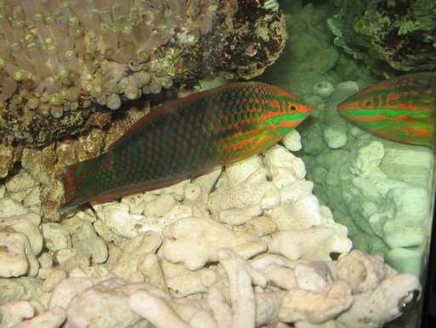
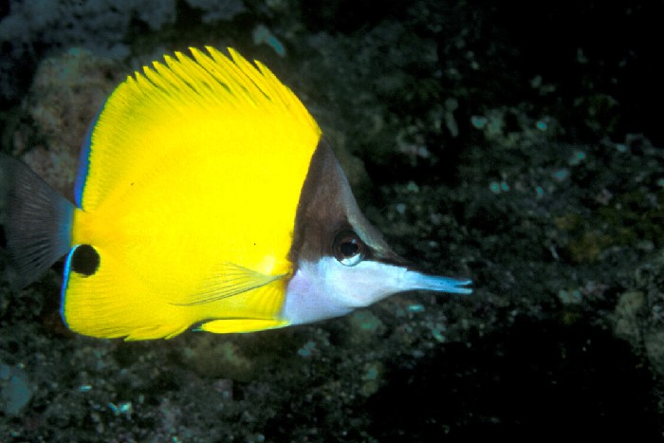
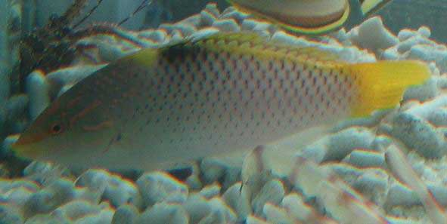
CÁ NƯỚC MẶN
CÁ ĐÀO
CÁ MỎ XANH
CÁ BƯỚM MỎ DÀI
CÁ MỎ VÀNG

Slide 8
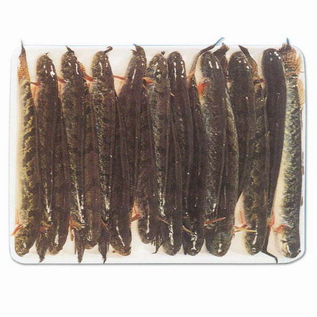
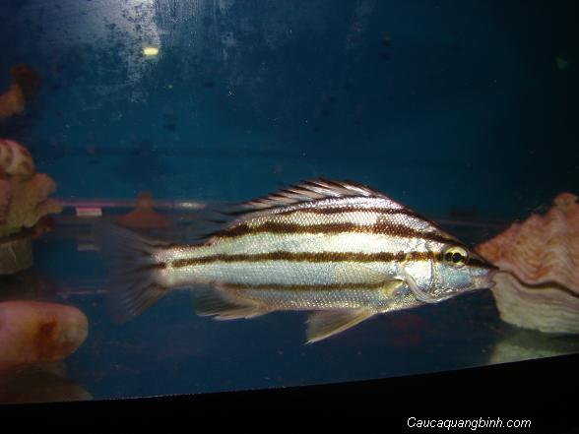
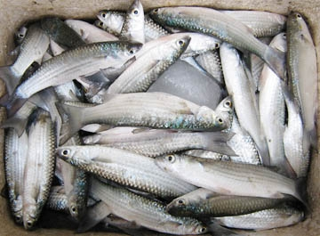
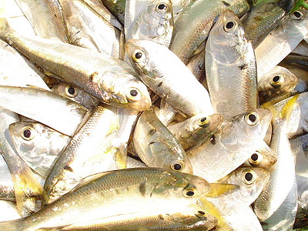
CÁ NƯỚC LỢ
CÁ KÈO
CÁ ONG SỌC DƯA
CÁ MÒI
CÁ ĐỐI

Slide 9
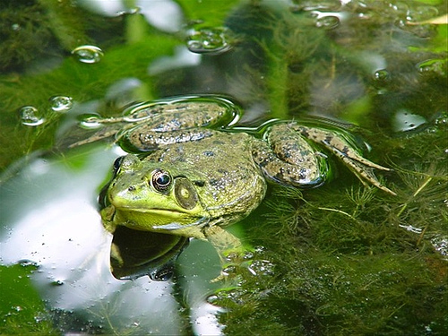
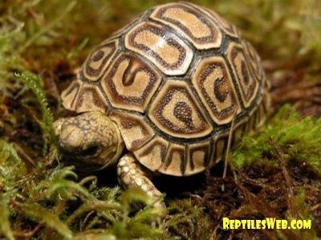
THUỶ ĐẶC SẢN
ẾCH
BABA

Slide 10
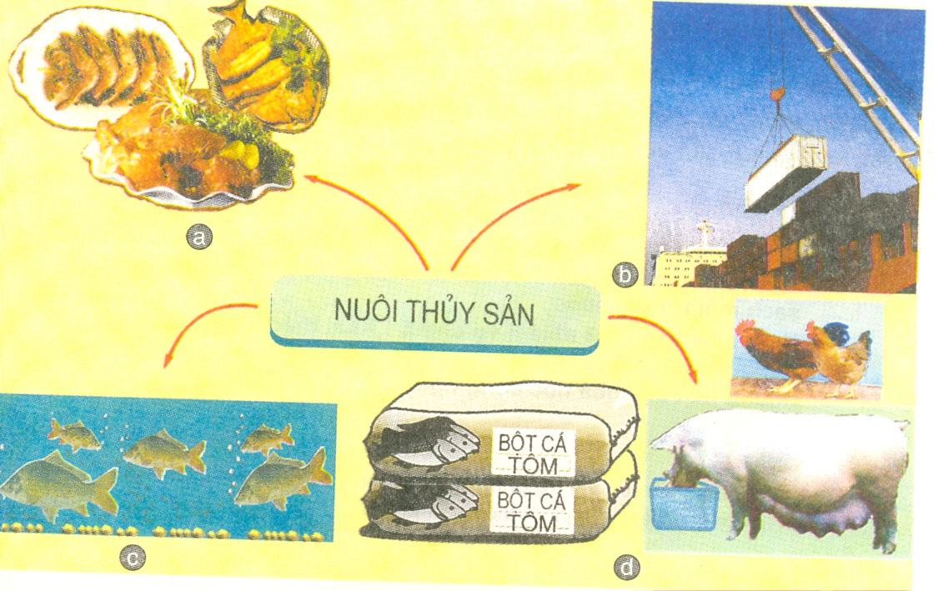
THAÛO LUAÄN NHOÙM (4’):
Em haõy cho bieát vai troø của nuoâi thuyû saûn
trong nền kinh tế và đời sống xã hội?

Slide 11
I.Vai trò của nuôi thủy sản
Thực phẩm
cho xã hội
Nguyên liệu cho
công nghiệp chế
biến và xuất khẩu
Làm sạch môi
trường nước
Thức ăn cho
chăn nuôi

Slide 12
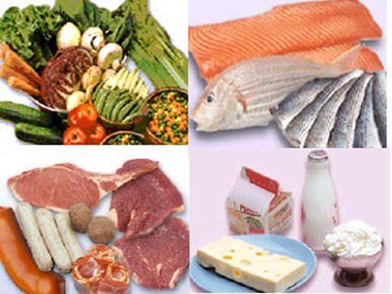
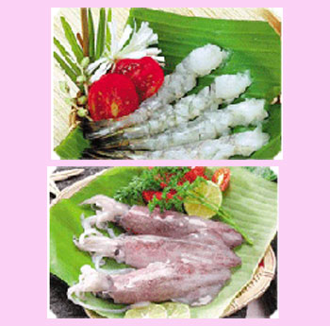
I. Vai trò của nuôi thủy sản:

Slide 13
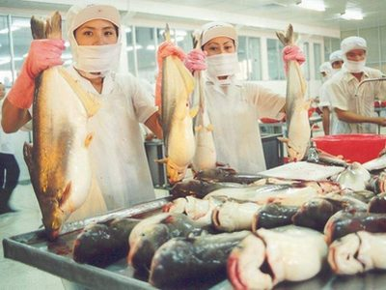
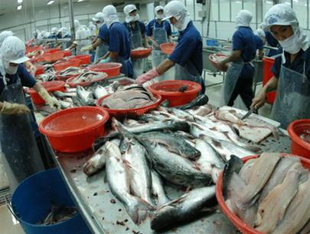
Những loại thủy sản đã được nước ta xuất khẩu
CÁ TRA
CÁ BASA

Slide 14
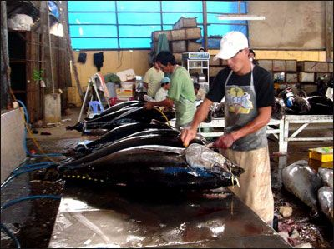
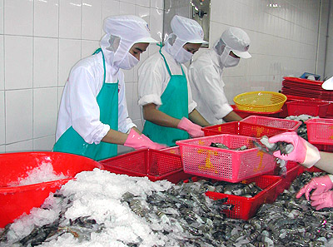
Những loại thủy sản đã được nước ta xuất khẩu
CÁ NGỪ
TÔM

Slide 15
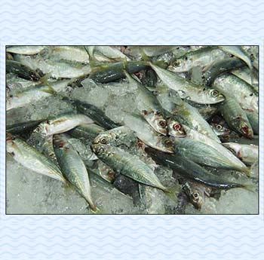
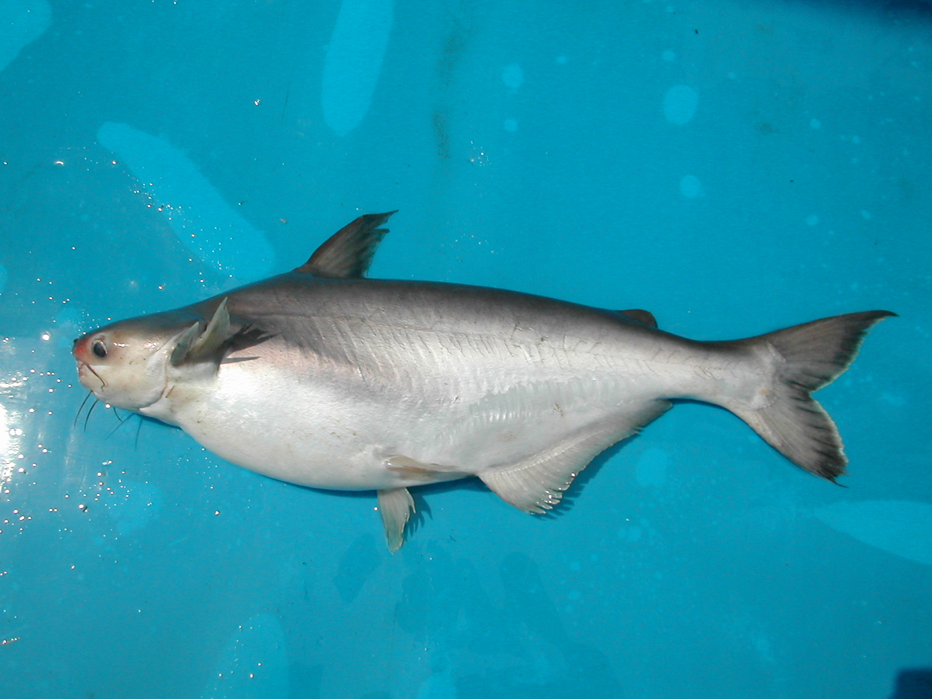
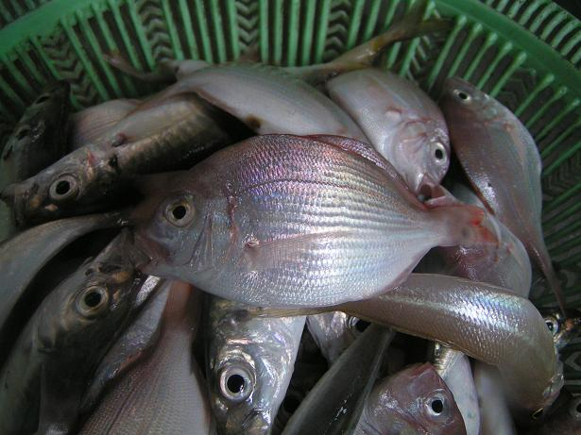
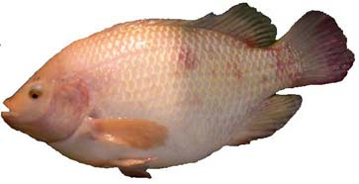
Một số loài cá được các nước ưa chuộng
Cá sòng
Cá basa
Cá hồng
Cá rôphi

Slide 16
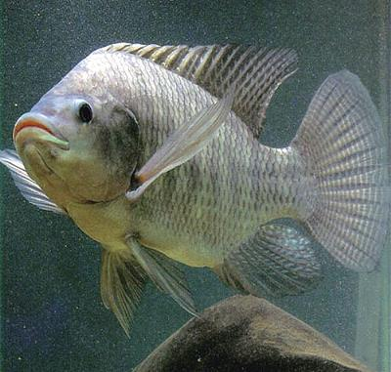
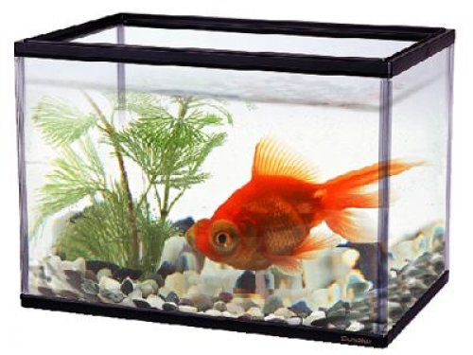
I. Vai trò của nuôi thủy sản:
CÁ RÔPHI ĂN VỤN HỮU CƠ
CÁ VÀNG ĂN ẤU TRÙNG

Slide 17
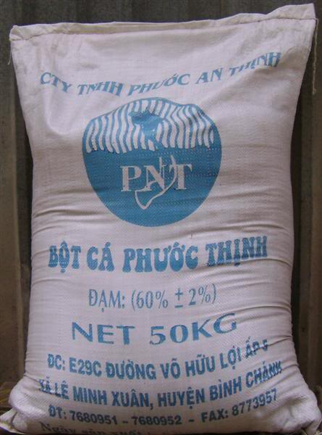
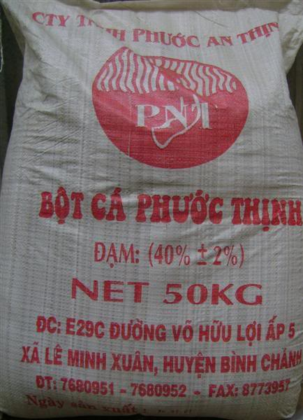
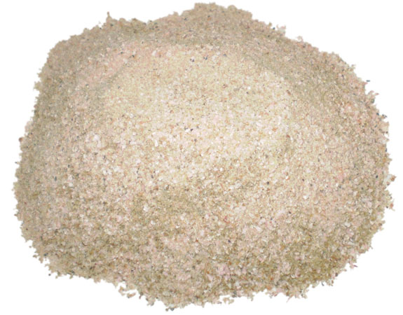
Boât caù duøng trong chaên nuoâi

Slide 18
VAI TRÒ , NHIỆM VỤ CỦA NUÔI THỦY SẢN
I. Vai trò của nuôi thủy sản: 4 vai trò
  Cung cấp thực phẩm cho xã hội.
  Cung cấp nguyên liệu cho xuất khẩu và công nghiệp chế biến.
  Cung cấp thức ăn cho gia súc, gia cầm.
  Làm sạch môi trường nước.


Slide 19
VAI TRÒ , NHIỆM VỤ CỦA NUÔI THỦY SẢN
II. Nhiệm vụ của nuôi thủy sản ở nước ta:
Câu hỏi: Trong những năm tới nuôi thủy sản
cần tập trung vào ba nhiệm vụ chính là gì ?

Slide 20
VAI TRÒ , NHIỆM VỤ CỦA NUÔI THỦY SẢN
II. Nhiệm vụ của nuôi thủy sản ở nước ta:

1.Khai thác tối đa tiềm năng mặt nước và giống nuôi

Slide 21
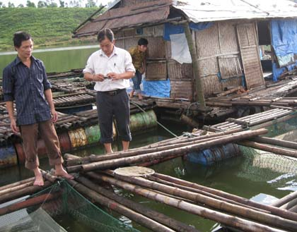
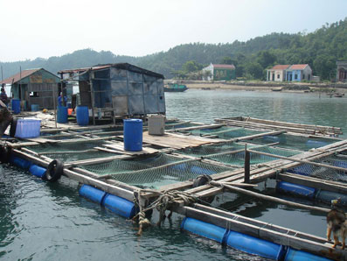
Làm bè nuôi cá trên sông, đào ao hồ, tận dụng đồng ruộng để nuôi tôm, cá,…

Slide 22
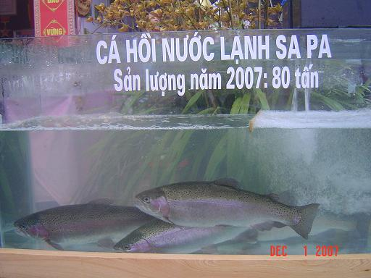
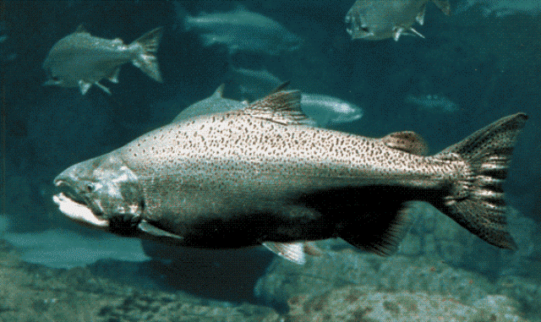
Thuaàn hoaù caù hoài

Slide 23
VAI TRÒ , NHIỆM VỤ CỦA NUÔI THỦY SẢN
II. Nhiệm vụ của nuôi thủy sản ở nước ta:

1.Khai thác tối đa tiềm năng mặt nước và giống nuôi
2. Cung cấp nhiều thực phẩm tươi sạch cho tiêu dùng và sản xuất


Slide 24
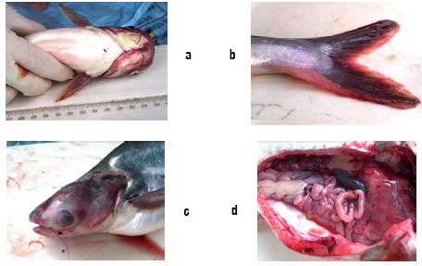
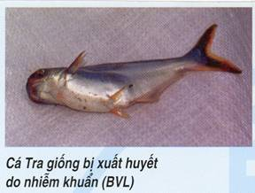
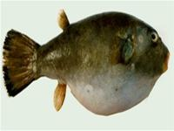
Thuỷ sản bị nhiễm khuẩn
CÁ NÓC

Slide 25
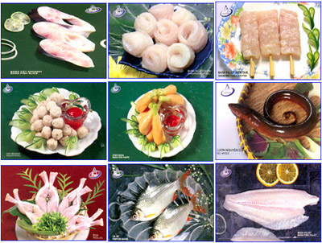
THỰC PHẨM TƯƠI SẠCH

Slide 26
VAI TRÒ , NHIỆM VỤ CỦA NUÔI THỦY SẢN
II. Nhiệm vụ của nuôi thủy sản ở nước ta:

1.Khai thác tối đa tiềm năng mặt nước và giống nuôi
2. Cung cấp nhiều thực phẩm tươi sạch cho tiêu dùng và xuất khẩu
3. Ứng dụng khoa học kĩ thuật tiên tiến vào nghề nuôi thuỷ sản



Slide 27
VAI TRÒ , NHIỆM VỤ CỦA NUÔI THỦY SẢN
  Cần ứng dụng tiến bộ kĩ thuật vào những công việc gì trong nuôi thủy sản?
Sản xuất giống, sản xuất thức ăn,
bảo vệ môi trường và phòng trừ dịch bệnh.

Slide 28

dặn dò:
  Trả lời câu hỏi 1, 2 SGK tr.132
  Cá nhân sưu tầm thêm tranh ảnh liên quan đến nuôi thủy sản, bảo vệ môi trường.
  Xem trước bài: Môi trường nuôi thủy sản

Slide 29
TIẾT 43
VAI TRÒ , NHIỆM VỤ CỦA NUÔI THỦY SẢN
Luyện tập: Hãy nêu vai trò của nuôi thủy sản
Thực phẩm cho xã hội
Thức ăn cho
gia súc gia cầm
Vai trò của nuôi
thủy sản
Nguyên liệu cho xuấtkhẩu
và công nghiệp chế biến
Làm sạch
môi trường nước

Slide 30
VAI TRÒ ,NHIỆM VỤ CỦA NUÔI THỦY SẢN
Luyện tập: Nêu nhiệm vụ chính của nuôi thủy sản
NHIỆM VỤ NGHỀ NUÔI THỦY SẢN
Khai thác tối đa tiềm năng mặt nước và giống
Cung cấp nhiều thực phẩm tươi sạch cho tiêu dùng và xuất khẩu
Ứng dụng khoa học kĩ thuật tiên tiến vào nghề nuôi thủy sản

Slide 31
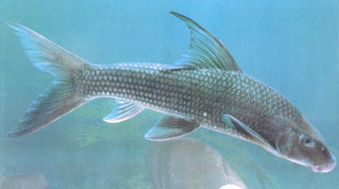
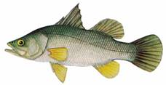
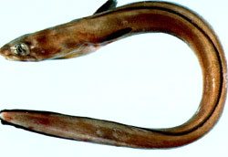

EM CÓ BIẾT
Một số loài cá quí hiếm cần được bảo vệ
Cá chẽm
Cá anh vũ
Cá chình
Cá bống tượng

